Slide 1

Zagraniczne praktyki zawodowe – technik informatyk
Projekt współfinansowany przez Unię Europejską w ramach środków Europejskiego Funduszu Społecznego

Slide 2

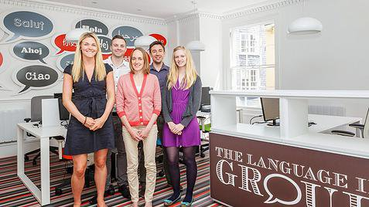
„Międzynarodowe doświadczenie zawodowe – klucz do sukcesu”
Projekt realizowany był w ramach „Programu Operacyjnego Wiedza Edukacja Rozwój współfinansowanego z Europejskiego Funduszu Społecznego”. Nasza szkoła podjęła współpracę z angielską szkołą językową „English in Totnes”. Dzięki współpracy obu placówek praktyki przebiegły bez zarzutu i były na najwyższym poziomie.
Projekt współfinansowany przez Unię Europejską w ramach środków Europejskiego Funduszu Społecznego

Slide 3
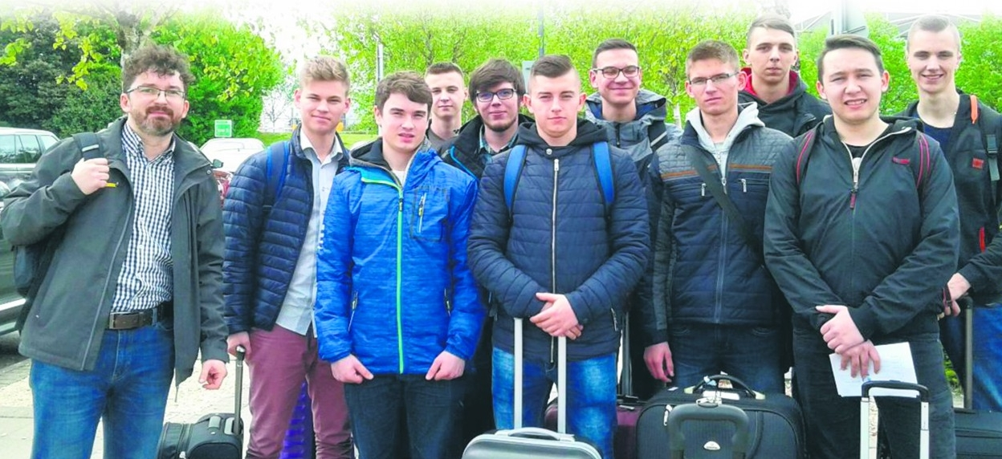
Transport
Nasz transport do Anglii i z powrotem przebiegł sprawnie i przyjemnie. Podróżowaliśmy autokarami oraz samolotami, co niektórzy mogli przyjąć jako dodatkową atrakcję lecąc po raz pierwszy.
Projekt współfinansowany przez Unię Europejską w ramach środków Europejskiego Funduszu Społecznego

Slide 4
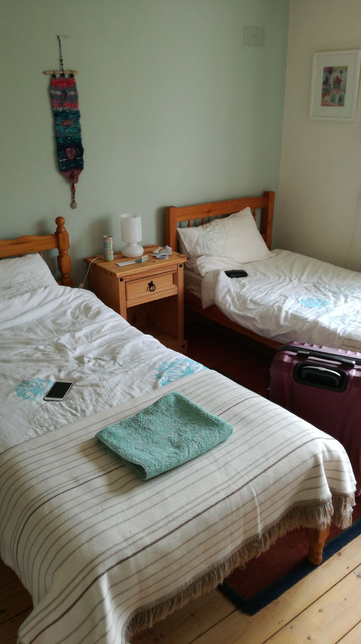
Zakwaterowanie
Zakwaterowanie było bardzo przyjemne. Rodziny goszczące były do nas pozytywnie nastawione i uprzejme. Jedzenie, które otrzymywaliśmy było smaczne i spełniało nasze oczekiwania.
Projekt współfinansowany przez Unię Europejską w ramach środków Europejskiego Funduszu Społecznego

Slide 5
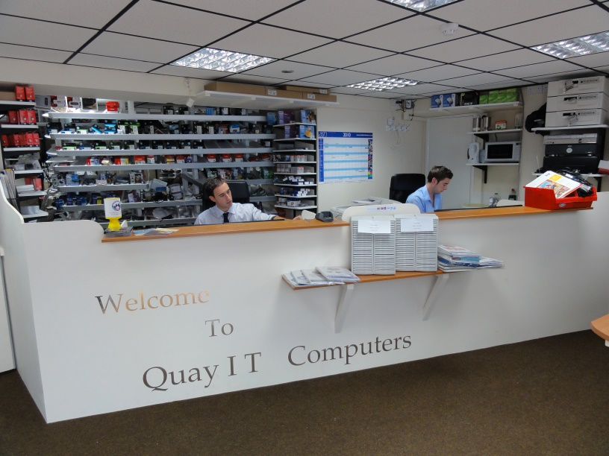
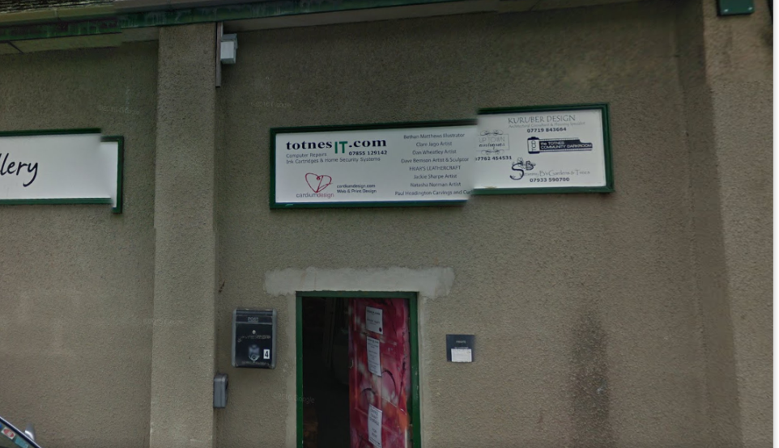
Dopasowanie przez umiejętności
Firmy, w których odbywaliśmy praktyki różniły się oferowanymi usługami. Przed przyjazdem zostaliśmy zapytani o posiadane zdolności, dzięki czemu mogliśmy zostać przydzieleni do najbardziej odpowiadających naszym umiejętnościom placówek.
Projekt współfinansowany przez Unię Europejską w ramach środków Europejskiego Funduszu Społecznego

Slide 6
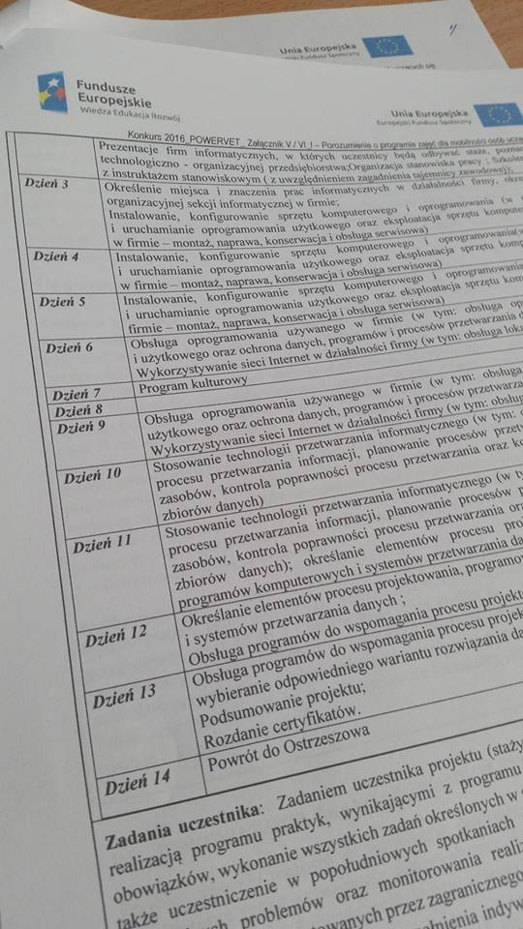
Praktyki
Nasze praktyki odbywały się według ściśle określonego planu. Dzięki niemu mogliśmy wypróbować naszych sił w różnych dziedzinach informatycznych.
Projekt współfinansowany przez Unię Europejską w ramach środków Europejskiego Funduszu Społecznego

Slide 7
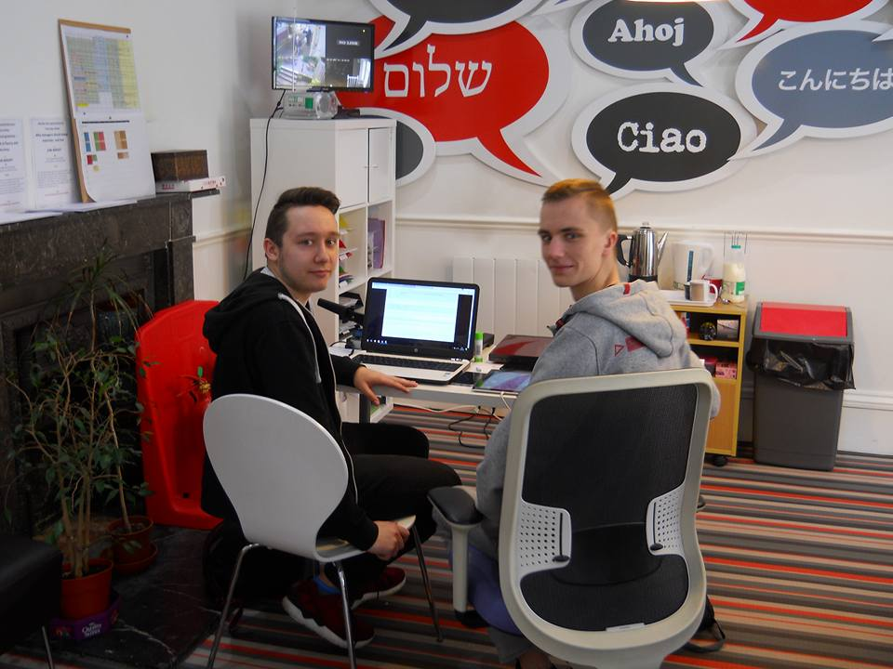
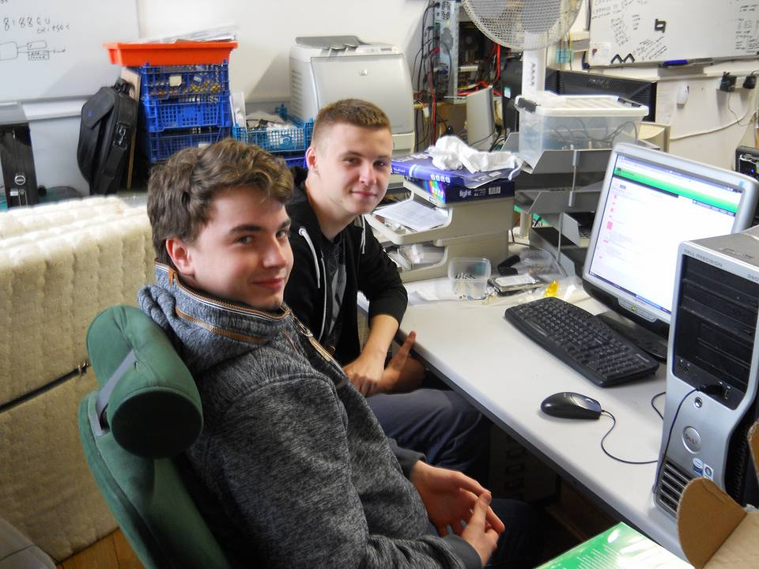
Placówki w których odbywaliśmy praktyki były przystosowane do pracy informatyka. Do naszej dyspozycji były różne narzędzia potrzebne do naprawy, czy modernizacji komputera. Poznaliśmy różne techniki pracy oraz polepszyliśmy znajomość języka dzięki pracy z Anglikami.
Projekt współfinansowany przez Unię Europejską w ramach środków Europejskiego Funduszu Społecznego

Slide 8
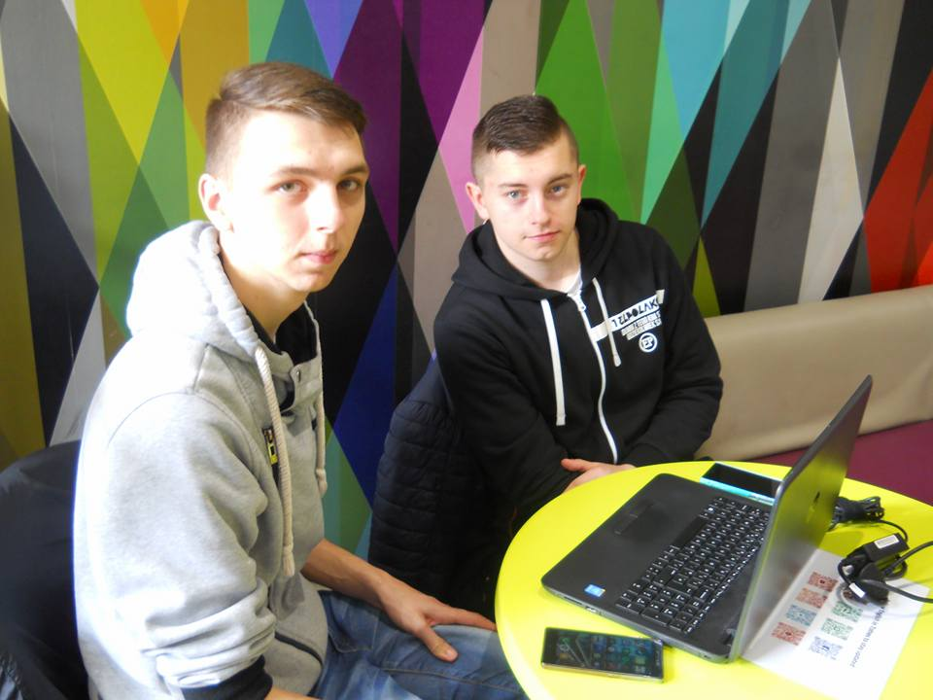
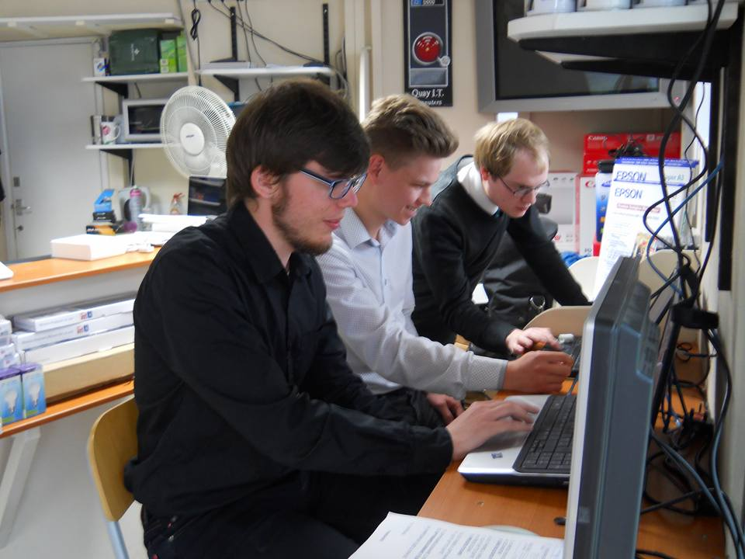
Pracownicy firm byli bardzo mili i w razie potrzeby potrafili wytłumaczyć i pomóc w zadaniach. Dzielili się doświadczeniem i przedstawiali nowe oprogramowania. Z praktyk wynieśliśmy wiele nowych doświadczeń i powiększyliśmy zasób umiejętności.
Projekt współfinansowany przez Unię Europejską w ramach środków Europejskiego Funduszu Społecznego

Slide 9
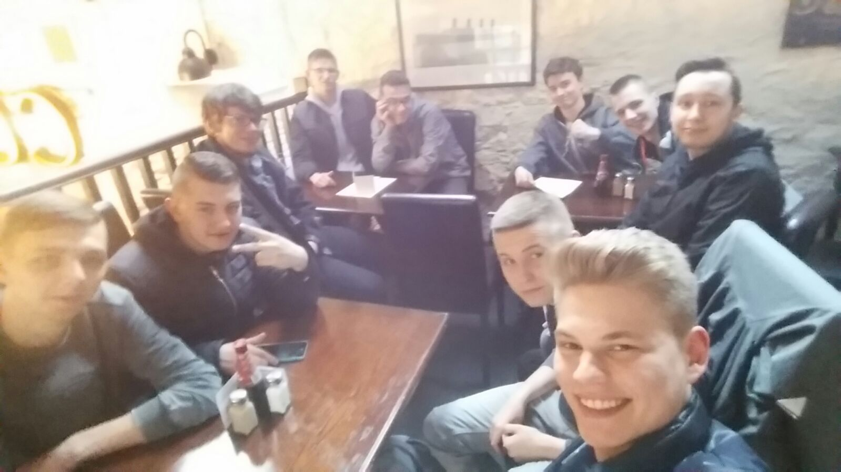
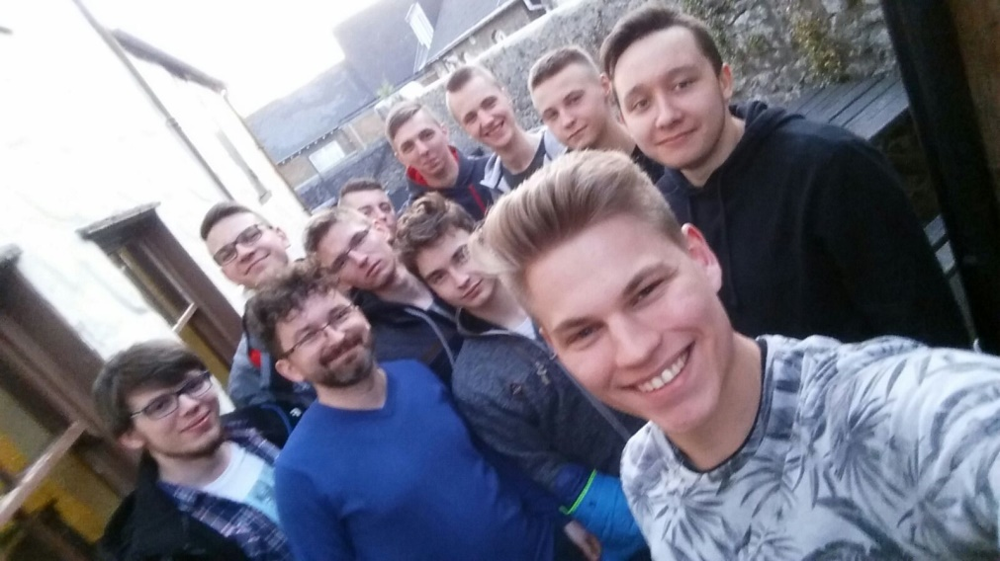
Zajęcia kulturowe
Jako pełna grupa uczestniczyliśmy w zajęciach kulturowych organizowanych przez szkołę i nie tylko. Braliśmy udział w kulturowych quizach wiedzy o Anglii w barze The Dartmouth Inn oraz spotkaniu młodzieży z różnych krajów w szkole językowej.
Projekt współfinansowany przez Unię Europejską w ramach środków Europejskiego Funduszu Społecznego

Slide 10
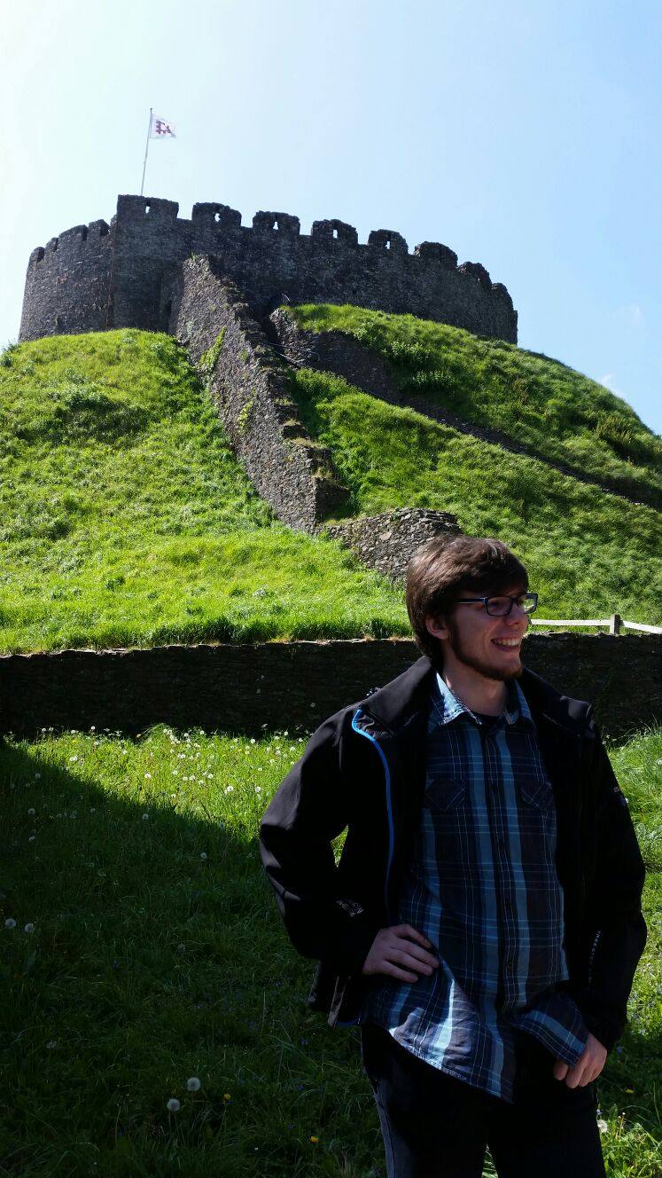
Czas wolny
Czas wolny przeznaczaliśmy na podróżowanie, zwiedzanie większych miast w okolicy i poznawanie angielskiej kultury. Odwiedziliśmy takie miasta jak: Newton Abbot, Turquay, Brixham, Plymouth. Nie mogło zabraknąć również poznawania Totnes, miasta w którym odbywaliśmy praktyki.
Projekt współfinansowany przez Unię Europejską w ramach środków Europejskiego Funduszu Społecznego

Slide 11
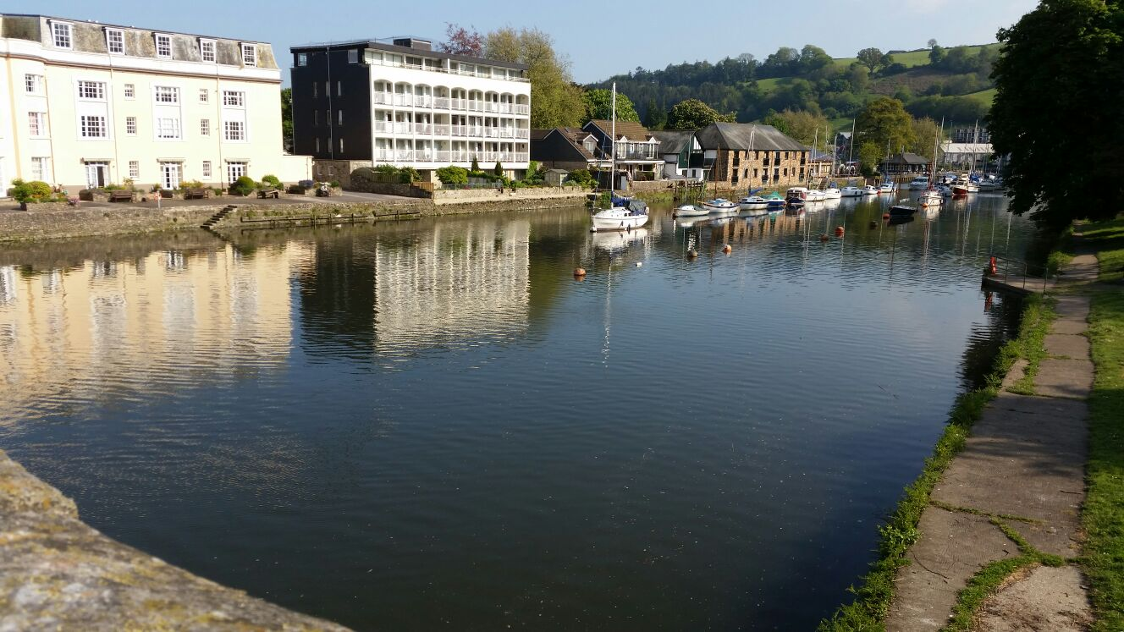
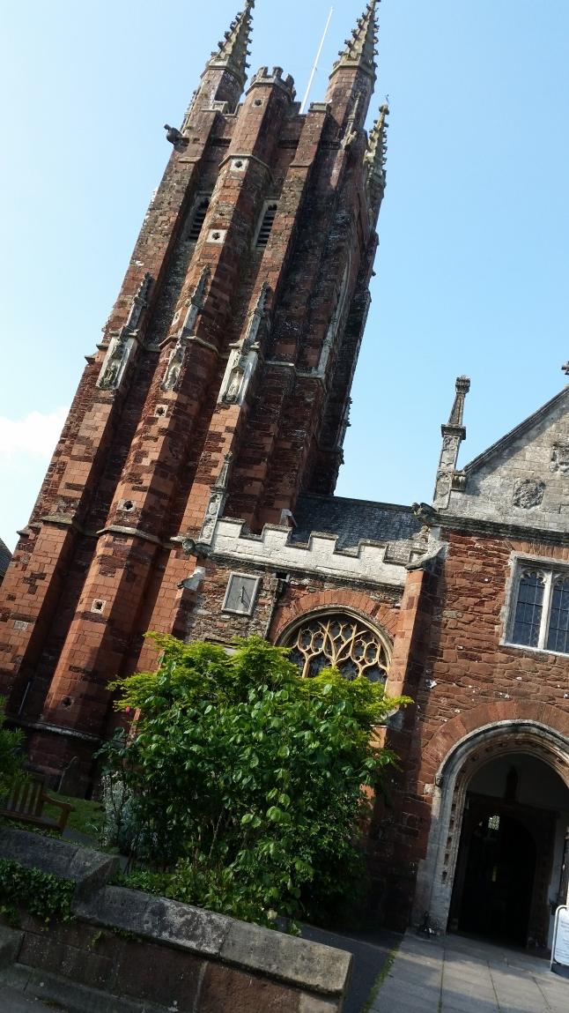
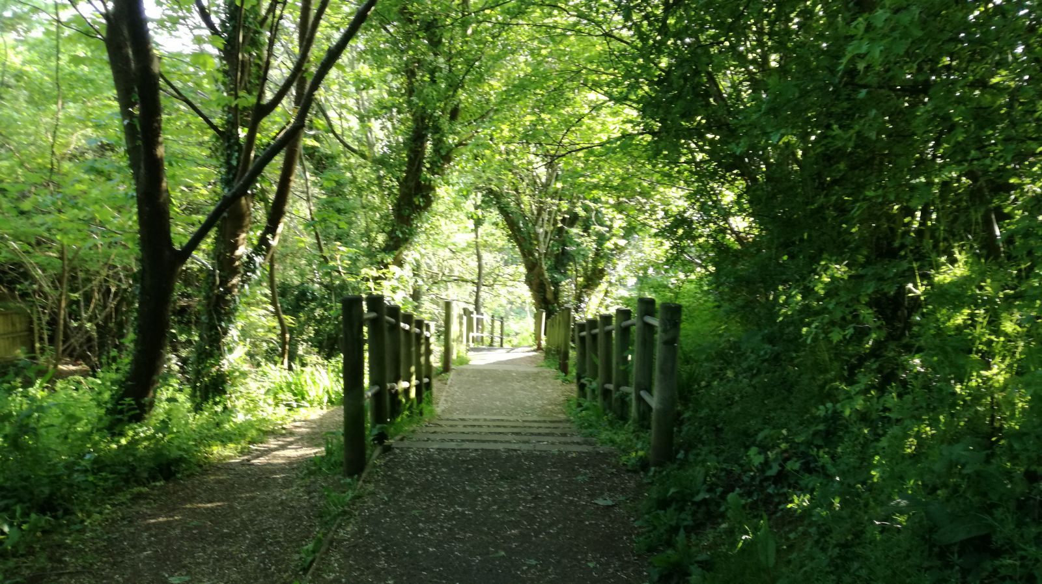
Totnes
Projekt współfinansowany przez Unię Europejską w ramach środków Europejskiego Funduszu Społecznego

Slide 12
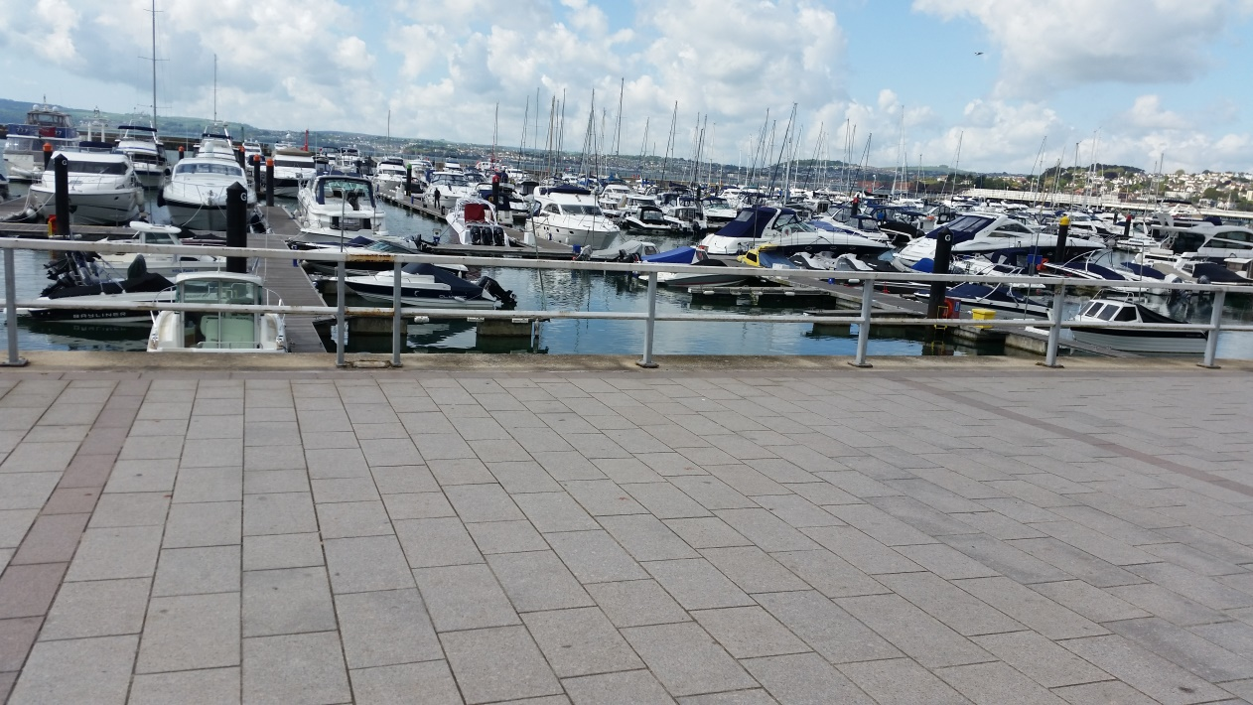
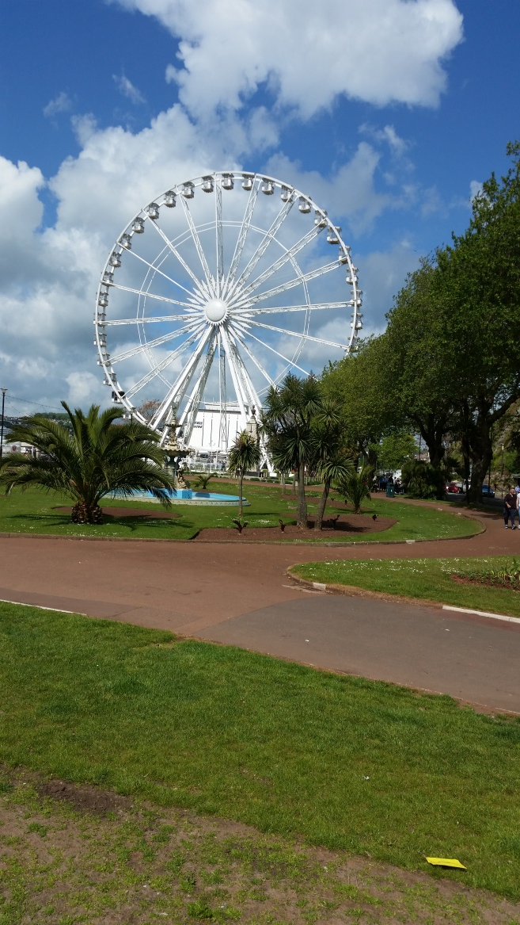
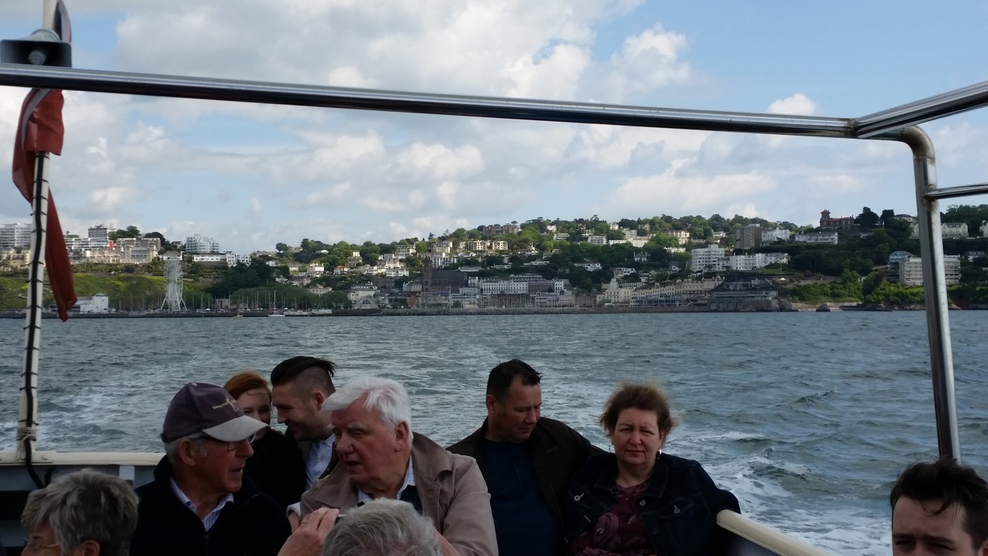
Turquay
Projekt współfinansowany przez Unię Europejską w ramach środków Europejskiego Funduszu Społecznego

Slide 13
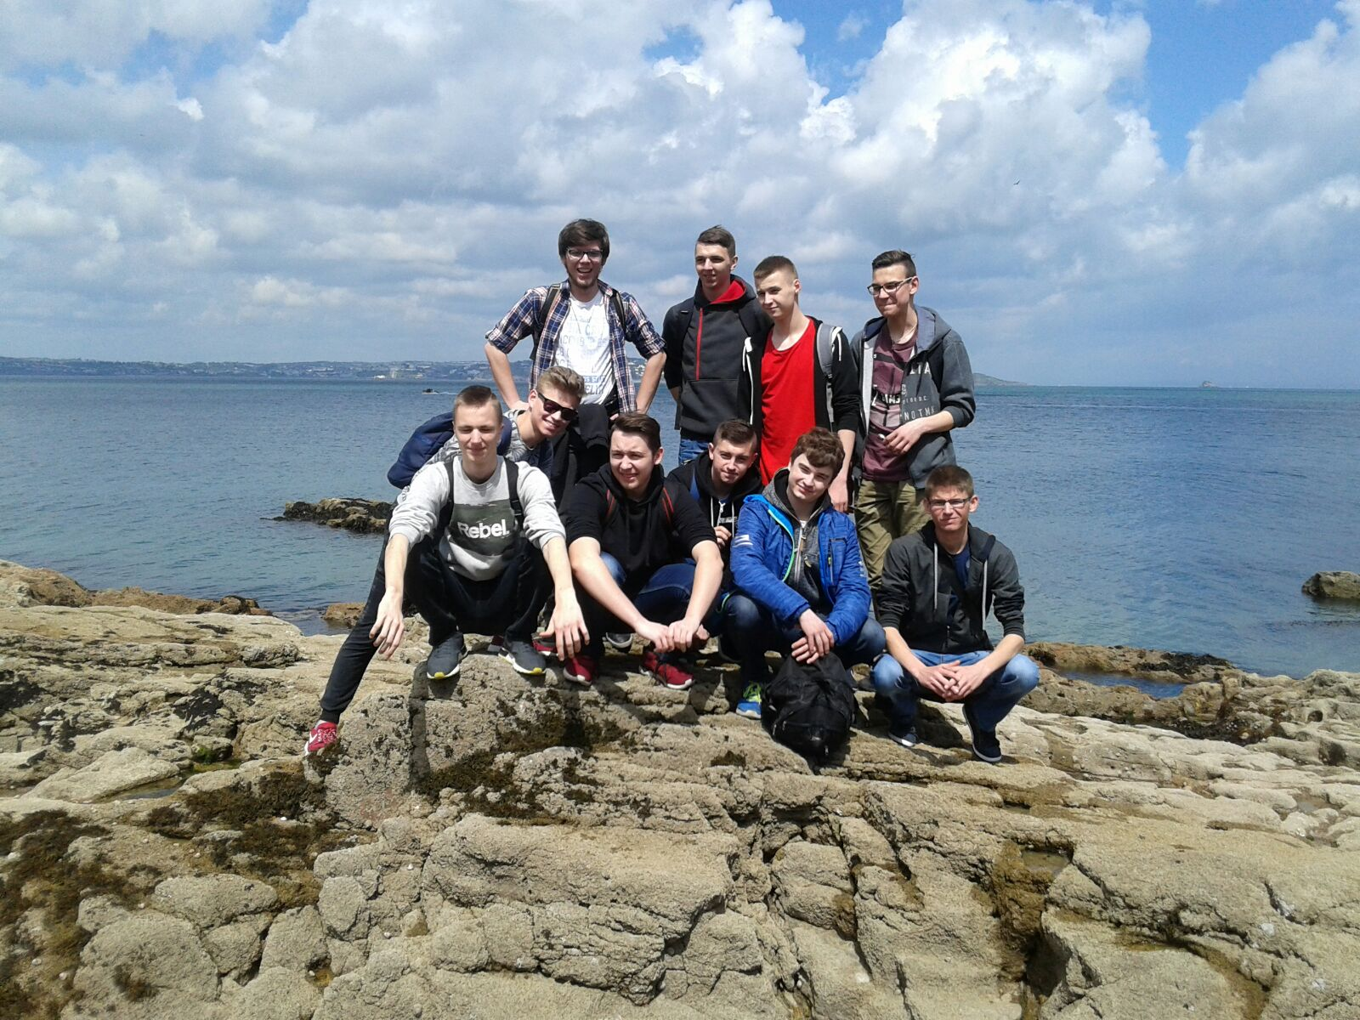
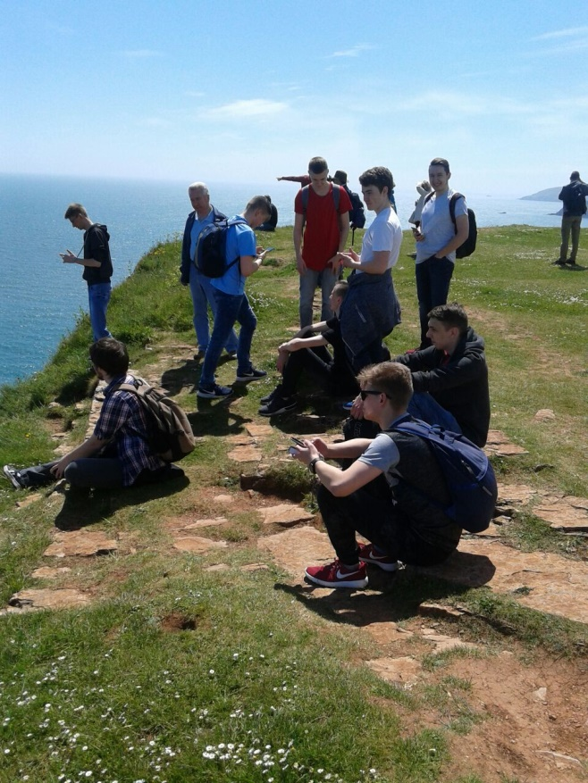
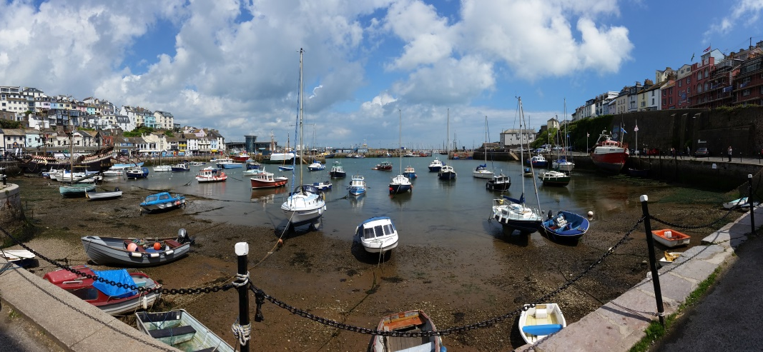
Brixham
Projekt współfinansowany przez Unię Europejską w ramach środków Europejskiego Funduszu Społecznego

Slide 14
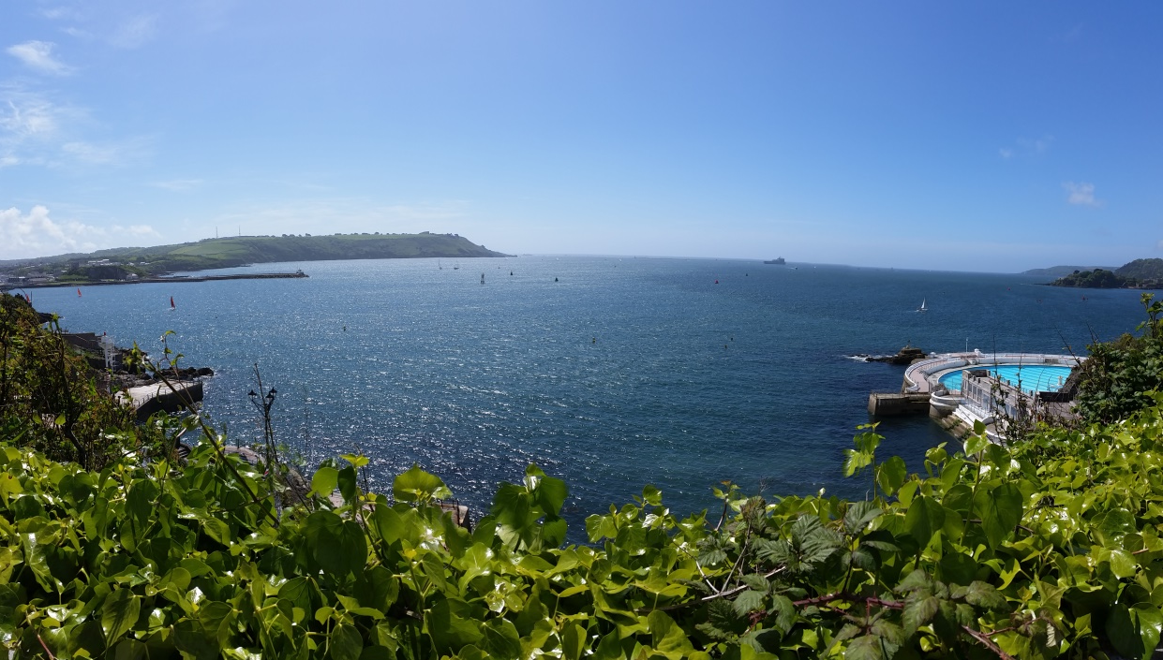
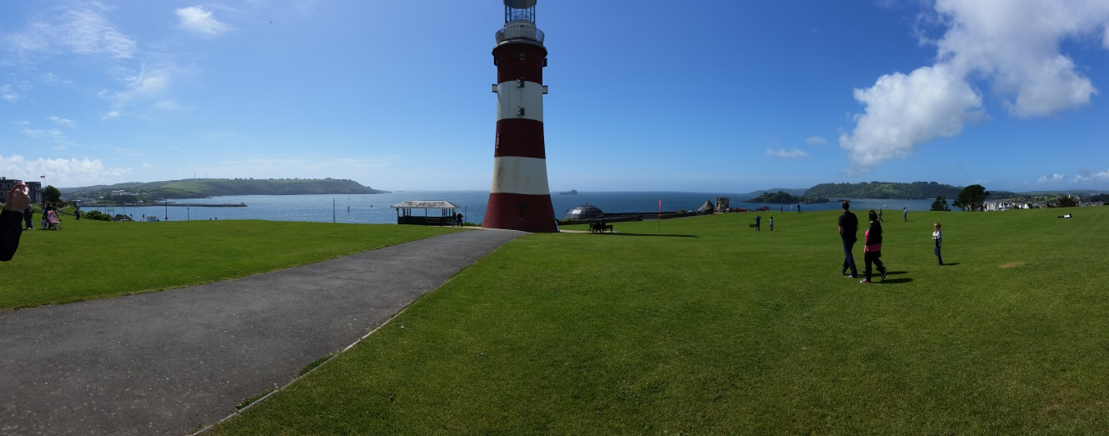
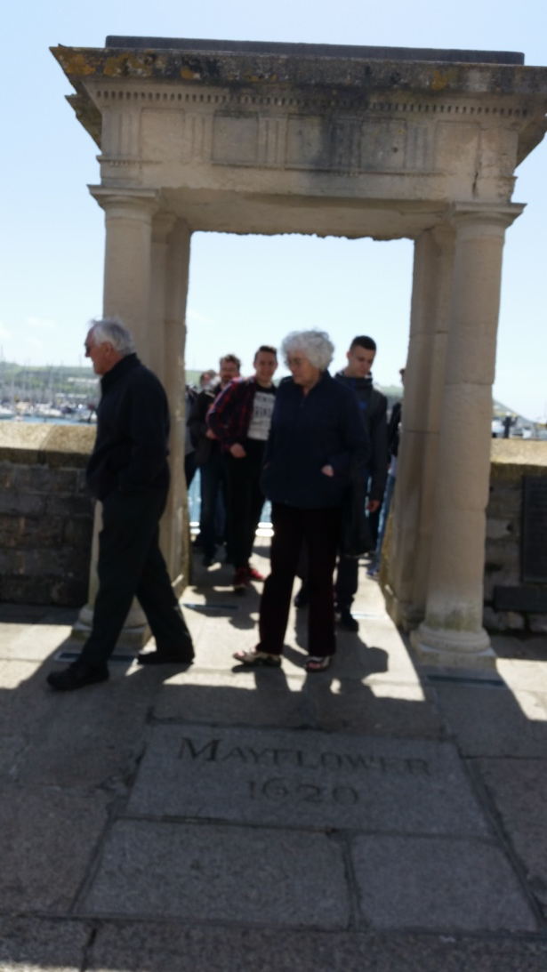
Plymouth
Projekt współfinansowany przez Unię Europejską w ramach środków Europejskiego Funduszu Społecznego

